Slide 1
科远项目经理培训-管理活动2

Slide 2
评审管理
01

Slide 3
评审-评审类型
评审类型
管理类评审：与管理相关的评审活动，如立项评审、项目计划评审、里程碑评审、结项评审等。管理评审方式包括：会议、审批；
技术类评审：与技术相关的评审活动，如需求评审、概要设计评审、详细设计评审、代码走查、测试用例评审、手册评审、试生产发布评审、正式发布评审等。技术评审一般采用同行评审方式，主要包括：技术评审会议、组内评审、审批等。
决策评审：与决策术相关的评审活动，如立项决策评审、方案决策评审等，决策评审主要采用会议的方式。
问题状态
Close问题：问题已处理验证关闭的问题； Delay问题：此问题在本项目中会处理，但是处理周期预计超过一周，先记录为delay，流程先提交；等问题处理验证完后，再close或者有其他的决议（例如suspend）；
Suspend问题：此问题项目中可能不处理，挂起。

Slide 4
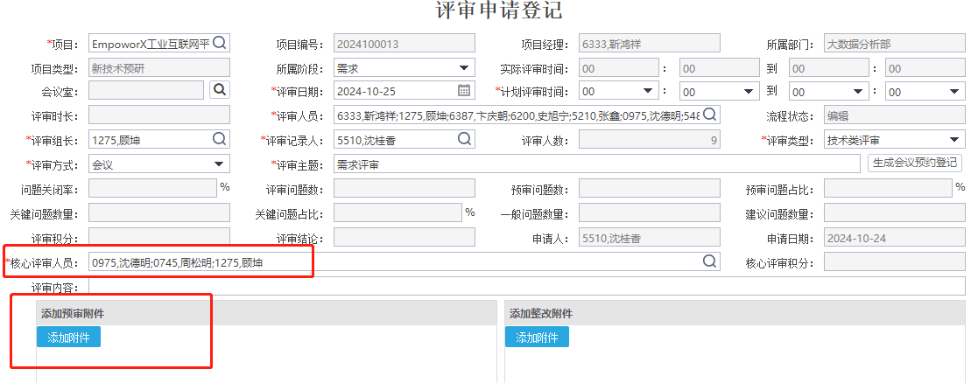
评审-评审会议组织
准备阶段
将评审资料发与评审人员进行预审，明确反馈意见的收集时间；
选择评审组成员，确定核心评审人员，确定会议记录人；
与分管领导确定评审负责人；
填写ERP评审登记，提交流程收集预评审意见；
预定会议室、编写并发布会议通知、提交会议日程；
关注点
预审时间要求：对于技术类的评审一般评审资料为30页以下的，提前一天；30-60页的提前1-2天；60页以上一般需要提前2天以上；页数更多的可以时间更长些或者安排评审人员集中消化下再评审，避免裸评。
针对机密级以上的文档要有保密意识，不确定是否可以公开发的时候，可以询问分管领导。
评审负责人主要职责：评审组长，对整个评审最终结果决策的人，其中管理类的评审负责人最好是部门经理等带有管理职责的人。
预评审意见在评审会议前完成收集（有评审附件的技术类评审，9级以下人员至少提出2条预审意见才可参会（技术研究院））

Slide 5
评审-预审情况汇报（技术研究院）
评审会议 2 小时前，会议组织者在项目群汇报预审情况；
汇报模板
XXX会议预审情况汇报
评审人员：张三、王五（核心）、李四（核心）；
预审意见不足人员：张三、李四（核心）
预审结论（4选1）：
a. 预审达标，评审会议正常开展
b. 预审意见不足人员不参会，评审会议正常开展
c. 李四（核心）未提意见，本次评审会议推迟开展
d. 王五（核心）无法参会已提预审意见，分管领导已决策评审会议正常开展
【原则】：
 预审意见数量不足的人员，不允许参加评审会议；
 独立编写评审资料的人员，对预审意见不作硬性要求，但也可以提出一些想法或者讨论点。

Slide 6
评审-会议通知
会议议题：XXX项目基准计划、WBS评审会议
会议时间：10月25日下午15:00 -16:30
会议地点：B325
预计会议时间：1.5小时
主持人 ：张三
记录人 ：李四
评审负责人：王总
参会人员：王五（核心）、赵六（核心）、钱七（核心） 项目组员：张一、李二、王三
可选参会人员：赵四，钱五
特邀评审专家：李XXX（硬件），王XXX（软件），赵XXX（结构）
注：所有的会议，必须明确指明主持人和记录人，会议主持人和会议记录人不应该是同一人。

Slide 7
评审-会议进程
主持人主持会议，控制会议进程；
大概介绍评审对象；
若针对某一问题的讨论超过十分钟仍不能确定结果，则作为一个问题记录下来，并进入下一议题，单独组织讨论会；
逐条记录会议中提出的问题及讨论结果；
会议结束前，进行会议决议宣读，确保会上提的问题记录全面不遗漏。
ERP评审问题登记及时记录正式评审问题。
一般在2个工作日内完成正式问题记录和问题确认，通过评审问题截图形式在项目群及时确认评审问题是否有遗漏和错误。

Slide 8
评审-评审结论
评审发现的问题一般分为关键问题、一般问题、建议问题。一般由评审组判断是否为关键问题：
关键问题：方向性、结构性错误、对结果产生关键作用的问题等；3分
一般问题：重要程度一般/轻微的一些问题；1分
建议问题：优化、改善等建议、文档编制格式类低级问题；0.5分
评审结论一般有：通过，有条件通过，不通过三种。
评审结论 | 准则（参考） | 后续工作
通过 | 满足以下条件: 不存在关键问题; | 即可进行下一阶段工作(评审发现的轻微问题 仍要处理，建议类问题根据实际情况决定是否 处理)。
有条件通过 | 满足以下条件: 关键问题较少; | 1、写明“有条件通过”的“条件” 2、跟踪问题处理人的改进工作，直到问题确认人确认问题解决，才可通过评审。
不通过 | 满足下列条件之一: 关键问题和一般问题都较多 | 问题责任人进行改进，确定问题验证时间和方 式，直到通过为止。

Slide 9
评审-案例1
技术研究院开发项目（背景）
完成了设计架构编制工作，并于2025.10.19中午整理好项目详细设计文档（文档规模为70页），计划召开设计评审会。
接下来项目经理建群通知了分管领导，项目组成员及相关专家，于2025.10.20上午9:00在BXXX会议室开会。
通知发出后，分管领导提出，同时间段会议有冲突，已经安排了其他会议。之后项目经理调整会议时间改为2025.10.20下午1:00召开会议。
评审会议顺利进行，会后三天后项目经理整理了相关意见并修改了设计文档直接上传配置库，项目组进入了开发阶段。

Slide 10
评审-案例1分析
问题梳理
设计文档规模较大，因此需要提前2天以上将资料发出，发起预审流程，让参会人员有时间进行文档消化。
进行会议时间预约时，应该提前先与相关领导确定好时间后再发出会议通知，避免出现会议冲突，影响会议开展。
评审会议结束后，相关责任人应该在两天内将整理好的ERP评审登记导出及详细设计文档在评审群中发出，得到相关参会人员的确认后，方可将资料上传配置库，并进入下一阶段。

Slide 11
评审-案例1分析
知识点梳理：
评审会议组织流程：项目群将评审资料发出预审，填写ERP评审登记，约定预审建议反馈时间——与相关人员确定会议时间——ERP上预约会议室——发出会议通知、添加企业微信日程——汇报预审情况——组织进行会议——会议结束前宣读决议——会后完善ERP评审记录，将评审记录项目组群中进行确认——评审资料按照评审意见完成修改——资料上传配置库归档
对于技术类的评审一般评审资料为30页以下的，提前1天；30-60页的提前1-2天；60页以上的一般需要提前两天以上。管理类的评审一般提前1~2天
会议通知要求：明确会议主题、会议时间、会议地点、评审组长、参会人员，主持人和记录人（主持人和记录人一般不为同一人）
所有会议类的评审记录，要求在2个工作日内完成，并将评审问题和修改后的评审资料发参会人员进行确认

Slide 12
评审-案例2
技术研究院开发项目（背景）：
项目组完成了需求编制工作，并于2025.10.19中午整理好项目需求文档（文档规模为30页），计划召开需求评审会。
接下来项目经理与领导约好时间后项目群通知了分管领导，项目组成员及相关专家，于2025.10.20上午9:00在BXXX会议室开会。项目经理在ERP-评审模块发起预审流程，并在项目群中知会大家做好预审；
由于会议时间紧急，未进行决议宣读；会议记录人将正式评审意见登记在erp流程中，并将对应问题逐一修改后close。其中1个问题无法处理，项目经理评估需延迟delay处理，评审流程进入二次验证环节；
由于需求评审流程久未关闭影响阶段项目产物归档，项目经理决策问题可以直接close，后续遇到同类问题再处理

Slide 13
评审-案例2分析
技术研究院开发项目（背景）：
项目组完成了需求编制工作，并于2025.10.19中午整理好项目需求文档（文档规模为30页），计划召开需求评审会。
接下来项目经理与领导约好时间后项目群通知了分管领导，项目组成员及相关专家，于2025.10.20上午9:00在BXXX会议室开会。项目经理在ERP-评审模块发起预审流程，并在项目群中知会大家做好预审；
由于会议时间紧急，未进行决议宣读；会议记录人将正式评审意见登记在erp流程中，并将对应问题逐一修改后close。其中1个问题无法处理，项目经理评估需延迟delay处理，评审流程进入二次验证环节；
由于需求评审流程久未关闭影响阶段项目产物归档，项目经理决策问题可以直接close，后续遇到同类问题再处理

Slide 14
评审-案例2分析
问题梳理：
顺序问题，应先发起评审预审流程后，再发出会议通知；
评审会议开始2 小时前，会议组织者在项目群汇报预审情况；
会议结束前要宣读会议记录问题；
问题修改前需将评审记录发在项目组群中进行确认，确保无遗漏后再修改处理；
Delay问题在本项目中会处理，但是处理周期预计超过一周，先记录为Delay，流程先提交(无法关闭流程)；等问题处理验证完后，再close或者有其他的决议（例如Suspend）；
对于Suspend目前无法处理，可在评审模块处持续跟踪（不统计二次确认部分流程处理时效），如果到结项节点还未Close的，则需在技术研究院维护禅道上登记问题，此评审处问题关闭（不允许私自关闭问题）；

Slide 15
评审-工作流程
被评审资料发出申请——评审人员预审——评审会议通知——正式评审——登记评审记录、修改评审资料——跟踪流程关闭
工作产物
评审会议通知
ERP登记的评审问题
修改后的被评审资料

Slide 16
评审-过程关注点
评审 | 评审类型分哪些？（管理类、技术类、决策类）
 | 评审参与人：明确核心评审人员
 | 预审要求？（a. 预审达标，评审会议正常开展；b. 预审意见不足人员不参会，评审会议正常开展；c. 李四（核心）未提意见，本次评审会议推迟开展；d. 王五（核心）无法参会已提预审意见，分管领导已决策评审会议正常开展）
 | 评审会议组织流程：①项目群将评审资料发出预审，ERP评审申请登记，约定建议反馈时间——②与相关人员确定会议时间——③ERP上预约会议室——④发出会议通知、添加企业微信日程——⑤组织进行会议——⑥会议结束前宣读决议——⑦会后整理评审问题在项目组群中确认——⑧按照评审意见修改，验证无误后，资料上传配置库
 | 对于技术类的评审一般评审资料为30页以下的，提前1天；30-60页的提前1-2天；60页以上的一般需要提前两天以上。管理类的评审一般提前1~2天

Slide 17
评审-常见问题
评审：
评审资料低级错误较多；
预审未及时通知，预审资料提前发出时间不足，预审不充分；
开会前2H未在群里进行预审情况汇报;
核心人员预审意见不足，也正常开展会议；
人员未提交预审意见，也正常参会；
评审专家会前资料审查深度不够；
临会议结束前未宣读会议决议；
评审问题未及时在项目群确认；
评审修改后的资料未经过验证人确认，会议记录人就填写完成处理；
评审流程责任人未跟踪，迟迟未闭环；

Slide 18
变更管理
02

Slide 19
变更-流程图

Slide 20
变更-变更申请
设计变更
对于基线/产品库中的设计开发资料进行变更。
变更
基准计划变更
对于项目执行期间基准计划的变更。
设计变更由变更申请人通过“设计变更申请”电子流提出。
ERP路径：“研发管理>研发制造>变更管理>变更申请”。

Slide 21
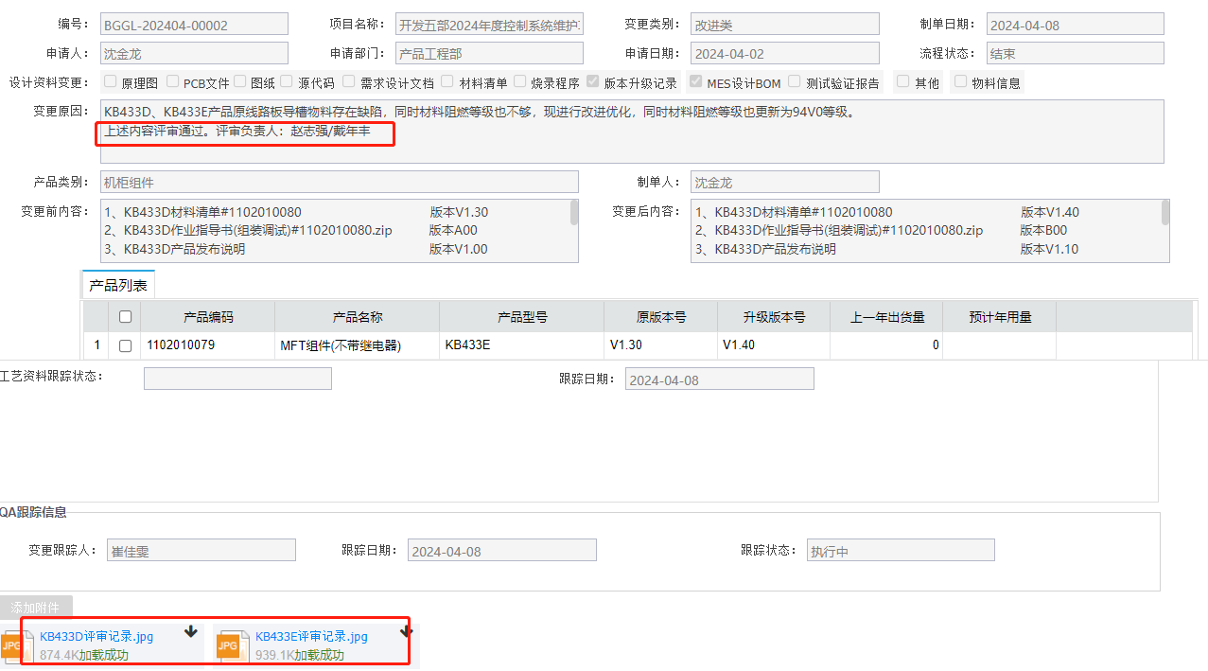
变更-变更评估
高级经理/产品经理应仔细评估被建议的变更，防止不必要的、影响过大或成本过高的、实现难度过大的变更。尤其应谨慎评估项目范围变更的影响。
变更影响评估需由产品经理及至少一名技术专家参与，避免评估遗漏；评审负责任人需手动签字，并将签字单作为附件上传变更申请流程。
主要对以下内容进行评估：
变更的内容是否合理
变更的范围是否正确、考虑周全
受影响的配置项是否已被充分考虑，是否需要同时进行变更
变更产品处理评估；
变更影响通知范围评估：需单独线下沟通的相关方人员，变更邮件发放人员（主要确认营销产品中心人员）。
重大或较复杂的变更需邀请外部专家对变更影响评审把关，防止遗漏变更内容。

Slide 22
变更-变更实施
变更申请人申请配置库权限，获取最新版本待变更资料，配置管理员在配置库中开辟工作空间，分配权限给变更实施人在工作空间中修改和存放变更文档。
产品经理组织人员修改相关的配置项，并在相应的文档或程序代码中记录变更信息；建议在修改BUG注释记录。
当PCB、程序代码有变更时，必须填写《版本升级记录》，记录版本升级情况。
如果变更配置项是源代码则由测试工程师遵循“测试管理流程”进行确认测试，并提供测试通过的系统测试报告。
变更申请登记流程中，变更原因要与评审手签上内容一致，并标记清楚，评审通过，评审人XXX&XXX

Slide 23
变更-变更验证
变更实施人应将变更与验证的结果提交产品经理审核，由其确认变更是否已经按要求完成。必要时，应召集会议确认变更的结果；评审的结论应体现于“设计变更申请”中。
变更评审的负责人可选范围为技术委员会人员，具体参考《科远智慧技术委员会管理规范》。
评审后所有变更配置项发给对应专家审计；所有文档均应审计，输出审计记录与审计报告。
审计注意点：光绘、烧录、配置软件工具的审计，需通过指定的审计人员和对应的工艺人员审核；审计报告中“格式正确性”、内容有效性、发现的问题、是否修正均须填写完整。
审计完成后所有资料上传配置库，文件上传配置库需备注对应版本，上传前可提前发给配置管理员审核。

Slide 24
变更-变更发布
变更流程至配置管理员处应具备条件：已完成变更评估、变更实施及变更验证，BOM流程到配置管理员处，变更资料已上传SVN，发布流程已编辑初稿。
变更流程至配置管理员后建议一周内完成，发布流程建议3天内完成。
完成变更评审及审计后，变更申请人在ERP中填写“产品发布申请登记”，打印此页面作为发布申请表；
填写项目、发布类型选择变更发布，填产品类别，产品经理自动带出，支持修改，关联变更单据，选择纯软件/硬件变更；
产品发布列表添加对应产品，对应信息自动带出，产品发布说明支持修改，可简述本次主要变更信息，对应附件添加发布说明（解密）；软件产品支持手动填写；
产品介绍可复用发布说明中产品主要功能，多个产品可综述；运行环境复用发布说明；发放范围为邮件收件人，一般包含质量管理部、研发管理部、对应研发部门、计划部、生产方向以及对应项目部门；
发布申请表为本次变更所有配置项，支持EXCEL导入。
编辑完成后通知配置管理员核对，无误后启动流程。
详细发布指导见《发布&变更流程培训-20250625.pptx》。
本次变更相关的批量BOM,需在本次变更发布做完后，再处理相关的BOM批量流程。

Slide 25
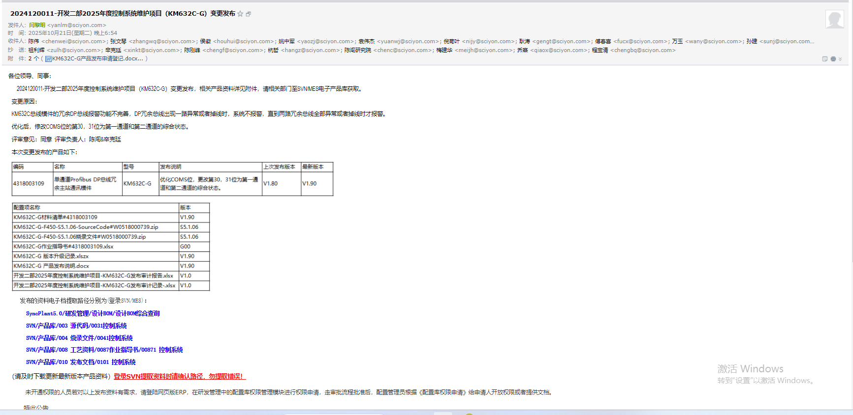
变更-变更过程关注点
发布申请前提条件
变更涉及资料已整理完成，并完成审计；
资料上传至对应配置库，设计BOM 流程已启动至配置管理员处，方可申请发布；
资料核对无误后，配置管理员发送发布邮件。变更完成
变更申请流程启动后一周内完成

Slide 26
变更-约定
在制品
指还在生产状态，没有入成品库的产品。例如SMT车间正在生产的、已入PCBA暂存库的、已入驱动PCBA暂存库的、驱动正在装配的、待测试的等；
库存品
指入成品库的产品（含包装未发货产品）；
未投运
指发到现场，未交付给客户的；
已投运
已交付给客户的产品，或已投运的产品；
注：
无论涉及产品是整机或PCBA，对于在制品、库存品的定义都一样；
作业指导书
正常生产的作业指导书变更；
变更作业指导书
针对此次的变更复杂情况而决定是否需要工艺增加变更作业的指导书。

Slide 27
变更-BOM清单批量变更申请
BOM批量变更申请主要用于非设计原因引起的（物料停产、升级、采购货期异常或降本替代等）、涉及产品较多的材料清单中物料的变更。基本场景有：
物料停产、升级；
物料采购货期异常，需要添加备选物料；
对系统中重复物料或功能相同物料进行整合；
原BOM清单中含有仅用于消耗库存的替代料，需要在BOM中添加或删除，此类物料后续不再使用，库存消耗完后即停用；
物料需要降成本；
关键物料添加备选物料；
物料需要满足工艺优化改进以提高生产可制造性；
原BOM清单中主料对应替代料填写错误，需要删除或修改替代料；
原BOM中使用物料质量不良，需要变更使用替代物料；
存在多余物料，实际产品不使用此料，需要删除子件；
机械件、结构件等图纸和烧录程序文件批量变更升版，导致BOM清单批量变更；（选择该类型时，需要先完成设计变更，更新图纸等相关资料，并在批量变更单中关联设计变更单；
物料编码/信息填写错误，导致BOM中使用物料有误；
物料采购货期异常，添加临时替代物料或删除临时替代物料。
注：
在上述原因中产生的物料的变更且不涉及开发资料（如：原理图或图纸）修改，可直接走此流程；
变更物料需保证性能不变，属性相同的物料替代；
变更涉及到修改开发资料的，比如原理图、图纸等，都需要走设计变更，这样相应的资料才能发布，再此基础上，如果BOM还需要批量变更，再走BOM批量变更流程。

Slide 28
变更-案例
技术研究院某项目经理被部门经理安排进行某产品变更（背景）
项目经理根据本地保存的文档、代码进行直接编辑；
邀请部门经理、开发人员、测试人员、工艺人员对产品进行变更评估；
由于会上遗漏手签导致变更手签还未签完，先行发起变更流程，后续其他环节再补充图片；
SVN上传资料有更新，但是更改点不大，未知会到其他成员；
评估后数周，由于项目经理工作冲突，变更流程、发布流程都未走完，其未进行跟踪处理；

Slide 29
变更-案例分析
技术研究院某项目经理被部门经理安排进行某产品变更（背景）
项目经理根据本地保存的文档、代码进行直接编辑；
邀请部门经理、开发人员、测试人员、工艺人员对产品进行变更评估；
由于会上遗漏手签导致变更手签还未签完，先行发起变更流程，后续其他环节再补充手签图片；
SVN上传资料有更新，但是更改点不大，项目经理评估无需评审并知会到其他成员；
评估后数周，由于项目经理工作冲突，变更流程、发布流程都未走完，其未进行跟踪处理；
问题梳理：
应通过配置库权限管理模块进行权限申请，获取产品库最新资料；
变更影响评估需由产品经理及至少一名技术专家、相关干系人参与，避免评估遗漏；
评审负责任人需手动签字，并将签字单作为附件上传变更申请流程；
评审会议后有其他变动，需要产品经理和部门经理评审，代码变动重新测试，测试负责人需测试报告需审核通过，对测试质量把关，后PM知会CM获取最新版本文件；
评审完成后要尽快处理变更、发布流程，及时完成变更工作。

Slide 30
变更-工作流程
变更申请——变更评估——变更实施——变更验证——变更发布
工作产物
设计变更登记（ERP）
变更后资料

Slide 31
变更-常见问题
变更影响评估不到位，多次打回流程修改；
变更评估遗漏邀请部分相关干系人参与评估，如未邀请技术委员会专家、或生产等参与评估；
变更申请流程中附件未上传变更评审手签记录；
设计BOM流程、发布申请登记流程未跟踪；
变更资料未在最新版本上进行更新；
变更资料审计不到位，料号/版本/升级记录中数据缺失、遗漏、不一致；
变更对应执行人不是在设计变更群获取的最新人员信息；
变更资料长时间未准备好，变更申请流程长时间停滞在配置管理员节点；

Slide 32
监控管理
03

Slide 33
监控-流程图

Slide 34
监控-项目过程跟踪
项目经理周期性地跟踪项目计划的各种参数如规模、工作量、进度、资源等，了解项目的实际进展情况。
跟踪的方式有三种：
周跟踪；
里程碑/绩效节点跟踪；
不定期跟踪

Slide 35
监控-日常管理
项目推进
•任务分配和跟踪达成 • 里程碑点准入准出
•项目内工作和资源协调
风险管理
• 风险识别、分析、跟踪、记录
项目日常管理
进展 汇报
•项目周报（进展/问题预警/需要领导关注或推动事项）
日志管理
•项目成员日志审核
会议管理
• 项目例会（周例会/里程碑会议/迭代总结会议）
• 项目专题会议（方案/架构/阻塞问题）

Slide 36
监控-周跟踪
周跟踪内容
周跟踪步骤
进度
工作量
问题及解决情况
风险
以基准计划和WBS为基准跟踪偏差率、总结进展及问题、安排项目计划等，保证全员了解项目的实际进展，问题及时登记、跟踪协调解决并更新状态；
输出《项目周报》、《问题跟踪表》，并定期通报。
角色 | 任务 | 输出 | 汇报对象
项目经理 | 进行周跟踪（工作量、进度、工作量、问题） 参与周例会 编写《项目周报》 | 《项目周报》 | 项目组、领导
QA | 进行周跟踪（阶段、进度、问题） | 《项目进度表》 | 项目组、领导

Slide 37
监控-周跟踪
《项目周报》管理要求
任务安排要求：
任务内容明确，责任人明确；
有明确的开始和完成时间；
周任务完成情况为可跟踪、可验证；
跟踪要求:
经过周例会评审后的周计划安排，应由项目经理公示在项目群中；
各项目组员每天下班前（硬件每周五下班前）在《项目周报》中更新个人进展及需要协调的问题，对延期状态的任务要写明延期措施，项目经理定期检查规范及成果，例会前进行最终汇总；

Slide 38
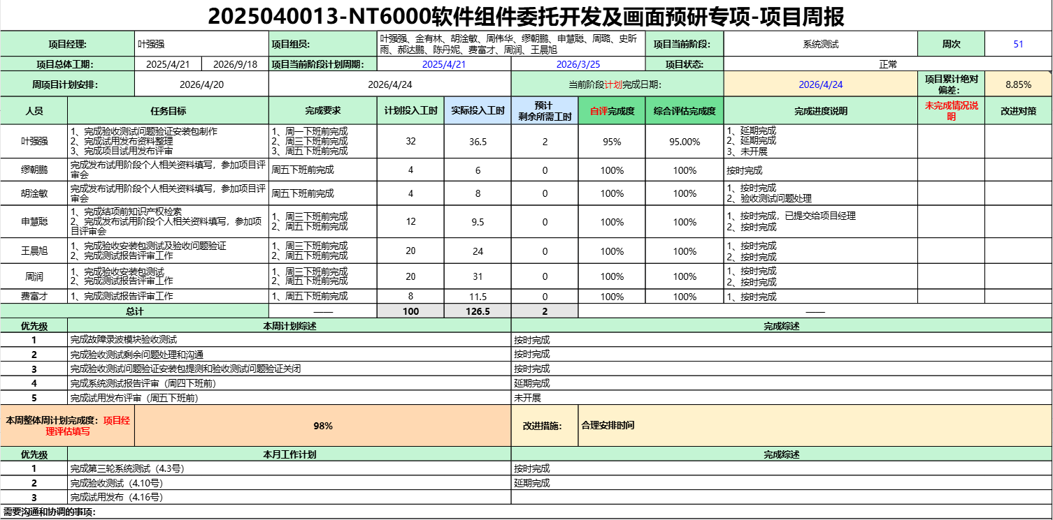
监控-周计划达成率
1.【项目月度计划】重点月度工作罗列，每周对标月度目标情况，如存在偏差要及时调整追赶。
2.【完成进度说明】如存在额外完成的任务，在此列补充 额外：完成XXXXX。
3.【未完成情况说明】如未完成，项目组员需对未完成任务进行说明。
4.【综合评估完成度】
①PM根据人员的实际任务情况客观进行完成度评价，如周任务完成，且额外完成其他任务，完成度可超过100%。
②综合完成度原则由PM评价，如与组员自评有较大偏差可沟通说明后，进行调整。
③针对PM评估的个人完成度，高级经理、分管领导评估存在偏差，可说明理由后进行校准。
5.【项目整体周完成度】根据项目整体周完成情况，PM评估，高级经理和分管领导确认。
经每周例会评审确认的工作安排，原则上所有人员都应按时、全面完成。
周计划工作安排应分条清晰、明确地阐述，若为无法在一周内完成的长线工作，每周需明确工作完成比例，严禁使用模糊表述。
每周前置工作完成后，要为后置工作预留足够的时间，预留时间应多于计划完成时间，否则若影响到后置工作的完成，将对前置工作完成率。进行折算。例如，后置工作预计需要 8H，但前置工作在周五下班时才完成，影响了后置工作的推进，此时需要对前置工作完成度进行折算。
周计划工作完成时间应尽量精确到具体某一天，不可使用模糊的“本周完成”这种表述。
每条工作的完成情况应进一步细化，分别为:提前完成、按时完成、延期完成、未完成。
项目经理在每周中和周尾要主动跟踪周计划工作进度，确保对工作情况了如指掌。
针对重点项目，建议项目组员在每周中或者周尾在项目群中汇报本周工作进度。

Slide 39
监控-周跟踪
周例会建议进程安排：
项目成员在约定时间点前更新上周完成情况和本周计划；
项目经理提前将上周完成情况和本周计划整理汇总，对关键未完成的任务，或当下周计划安排工作量存在较大偏差，需提前沟通；
例会中项目经理介绍项目整体进展，关键项完成情况；个人的完成情况快速介绍，对未完成情况着重汇报，明确技术问题、配合问题还是工作投入不足等原因，计划的改进措施；
沟通项目中需要沟通协调的问题；
例会中不做技术问题沟通讨论；具体技术问题讨论会后进行或另外组织问题沟通会；
本周计划安排，明确关键达成目标，时间节点，确认各人员工作量，如存在资源冲突，需及时与其他项目经理沟通协调，最终人员工作量需得到责任人承诺；
会后及时将完善的总结计划发至项目群，周知相关干系人；
注：会议时间尽量控制在半小时内。

Slide 40
监控-问题管理
提取财富、总结经验！
原因分析
制定纠正措施
跟踪纠正措施
根据分析出的根本原因，制定可落地措施
根据问题优先级、指派责任人，明确解决时间
责任人实施纠正措施，记录解决方法，更新状态；
项目经理跟踪实施过程，并进行验证至问题关闭
项目经理组织问题分析
对问题进行归类，划分优先级
找出根本原因
要求
问题重复出现：将问题升级，再分析找出根本原因，采取新的纠正措施，并持续对问题进行跟踪处理直至解决。必要时，问题解决后应及时进行复盘，输出财富库。
问题反馈及共享：发现的问题及时在项目群汇报，关键问题及时沟通并组织专家讨论（项目群是正式项目情况交流的渠道，不准撇开领导、另行建群）。
问题影响评估：当项目中已发生和可预测到的问题对本项目工期、工作量、需求实现等方面影响较大时，应及时组织专家评估，并制定有效方案。

Slide 41
监控-风险管理

Slide 42
监控-风险管理
风险识别
风险评估
确定对项目的进度、成本和质量造成不利影响的风险的来源、风险产生的条件，描述其风险特征和确定哪些风险有可能影响本项目。
运用风险参数（风险概率、风险影响、风险值等）对每个风险进行评估和量化，并依据风险对项目目标的影响程度对项目风险进行分级排序。
风险应对
风险监控
针对风险量化的结果，针对那些对项目来说最重要的风险拟订风险应对策略和技术手段的过程。
涉及整个项目管理过程中定期监督每个风险的状态，并在适当时候实施风险应对措施。该活动的输出包括应对风险的应对措施以及更新的风险跟踪表。
风险识别不是一次就可以完成的事，应当在项目生命周期内自始至终地定期进行。

Slide 43
监控-风险管理
风险值 = 风险影响值 * 风险发生概率。
风险发生概率 | 风险影响值
 | 0.05 | 0.10 | 0.20 | 0.40 | 0.80
0.9（很高） | 0.045 | 0.09 | 0.18 | 0.36 | 0.72
0.7（高） | 0.035 | 0.07 | 0.14 | 0.28 | 0.56
0.5（中） | 0.025 | 0.05 | 0.10 | 0.20 | 0.40
0.3（低） | 0.015 | 0.03 | 0.06 | 0.12 | 0.24
0.1（很低） | 0.005 | 0.01 | 0.02 | 0.04 | 0.08
影响程度 | 风险值范围
低 | <0.10
中 | 0.10-0.40
高 | >0.40
低
中
高
风险阈值定义为0.1
注：大于风险阈值的风险应制定对应措施，并重点监控跟踪。

Slide 44
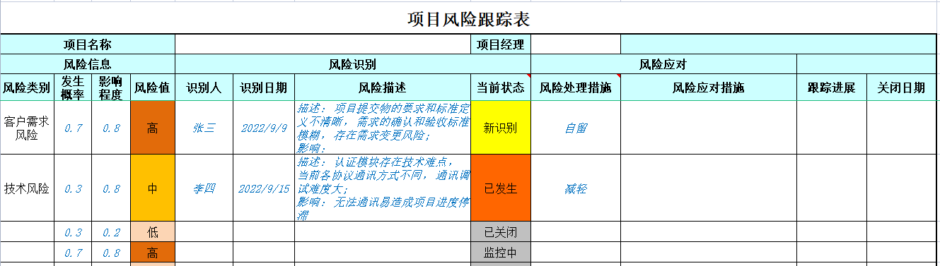
监控-风险管理
项目组内任何人员都可识别项目风险，并将识别出来的风险汇总给项目经理，项目组依据风险值共同判断影响程度，并制定应对措施。
项目组可将该表格附与项目周报后，便于每周更新以及项目风险情况通报。

Slide 45
监控-风险管理
风险类别：人力资源风险、硬件资源和办公环境风险、政策与行规风险、客户关系风险、质量风险、项目管理风险、技术风险、客户需求风险。详细可查询风险库。
风险状态说明：
新识别：指当周新识别出来的风险，只在风险识别的当周为此状态。
已发生：指风险正在发生，转化为问题。
已关闭：由于执行缓解措施或其他原因导致风险已经不会再发生。
监控中：指风险在发生或消除前的状态，所有已识别的风险在发生或消除前的状态均为未发生。
风险处理措施：
风险减轻：采用成熟的技术或其它一些方法将风险发生的概率或不利影响降至项目可以接受的水平；
风险预防：通过一系列措施降低风险发生的可能或风险发生时的影响；
风险转移：借用合同或协议，在风险事故一旦发生时将损失的一部分转移到项目以外的第三方身上；
风险回避：改变原有项目计划以消除风险存在的条件，保证项目目标实现，从而规避风险；
风险自留：项目团队可以把风险事件的不利后果自愿接受下来，自愿接受可以使主动地，也可以是被动的；
风险后备：有些风险要求实现制定后备措施，一旦项目实际进展情况与计划不同，就动用后备措施，主要有费用、进度和技术三种后备措施；

Slide 46
监控-工作流程
项目跟踪——分析——预防纠正——问题闭环
工作产物
问题跟踪表
项目周报
项目风险跟踪表
项目总结报告

Slide 47
监控-常见问题
项目组员未及时更新项目周报；
周任务描述不清晰，无法准确验证完成情况，未完成任务剩余工时未填写；
临时新增插队任务，当前任务不能投入，未及时与PM沟通并更新当周的周计划内容；
技术难题责任人独自钻研，迟迟未解决，不及时汇报，待后置任务临近才发现，导致后续任务无法按计划开展；
项目经理未及时关注到人员工作进展，或未及时协调任务冲突，导致任务完成度不达预期；
填写工作日志时，项目阶段选择错误；（未按照实际工作任务对应阶段选择）；
策划阶段风险识别不到位，改进措施不SMART化；
风险未能在文档中记录、跟踪、闭环；

Slide 48
人员绩效及奖金
04

Slide 49
年度个人绩效考评
1、人员绩效评级要求：
年度个人绩效考核结果从高到低分为“A”、”A-”、“B+”、“B”、”B-”、“C”、“D”七档；
研发人员年度个人绩效考核主要参考年度研发项目个人考评结果以及年度综合事务考评结果。年度个人绩效考核需综合评估研发人员在考核周期内的研发项目执行情况、研发产出及综合维度的工作成效，以及年度个人贡献。
个人绩效等级评价，原则上根据对人员的预期进行评价，对职级高的人员相应预期也高，对职级低的或刚入职人员的预期也低，尽可能同专业方向同职级的保持横向对比。因此，各级组织在对组织内人员进行考评时，应按照对人员的绩效预期进行客观评价。

Slide 50
项目维度-个人绩效考评
研发人员绩效主要从阶段任务的完成情况和工作成果的总体质量，对项目总目标的贡献，包括项目提前或延期的责任占比情况进行考评，结合研发过程中收集统计的各项数据作为评价参考依据，如项目阶段进度偏差责任占比、人员周任务完成情况、人员阶段绩效等级等。项目经理综合评估人员对项目总目标贡献的差异进行个人绩效等级评价，绩效评价标准参考《附件一研发项目中研发人员阶段绩效评价基本标准》。
个人项目绩效等级评价，应结合项目中人员的目标和项目实际进度、质量结果，以及项目提前或延期的责任占比进行客观评价，特殊情况可进行备注说明，部门经理进行半年度和年度个人绩效考核时需综合评估。

Slide 51
项目维度-个人绩效考评
1、人员绩效评分时机和依据：
在项目(跨年节点、发布、结项)阶段，由项目经理负责，针对前期确定的关键绩效项的完成情况和总体质量，项目提前或延期的责任占比，依据评价标准完成《员工项目绩效考评表》，高级经理和分管领导对评价结果进行确认，并达成一致。
注：应结合项目中人员的目标和项目实际进度、质量结果，以及项目提前或延期的责任占比进行客观评价，特殊情况可进行备注说明
2、人员绩效评级填写
项目发布试用总结阶段/结项阶段项目经理针对前期确定的关键绩效项的完成情况和总体质量，项目提前或延期的责任占比，依据评价标准完成《员工项目绩效考评表》，高级经理和分管领导对评价结果进行确认，并达成一致。
其中，项目经理个人绩效由高级经理评价；技术研究院-测试工程师绩效由研发产品经理评价。
项目发布试用总结或结项评估会议上可不公示《员工项目绩效考评表》。
项目经理可协同高级经理或项目组员的直属上级，结合员工实际工作表现、个人绩效达成情况，在项目过程中与相关组员就项目表现进行沟通，提供指导和反馈，以优化项目执行并促进团队成长。
有试用的项目在项目结项阶段要给所有人员进行绩效评价，可以对原研发阶段人员的绩效等级进行修正，作为项目人员在此项目上的最终的绩效等级

Slide 52
项目维度-个人绩效考评
3、研发项目中研发人员阶段绩效评价基本标准
★任务目标的达成以质量合格为前提，后续阶段发现前期阶段存在较大的质量问题或存在弄虚作假情况，前期阶段绩效进行追溯评价并进行惩罚性修正。 (1) 研发项目阶段任务未达成，阶段延期10%及以上： 负主要延期责任的人绩效为C或D；所负责任务有延期没有100%达成的人绩效为B-；按期达成的绩效为B；超前达成的或者对项目有特殊贡献的可以B+及以上。 (2) 研发项目阶段任务未达成，阶段延期10%以内： 负主要延期责任的人绩效不得高于B-；所负责任务有延期，在他人额外帮助下最终阶段延期不超过5%的打B-；所负责任务有延期，在没有他人帮助下的延期不超过5%的达成的人绩效为B；按期达成任务目标的，绩效为B+；超前达成的或者对项目有特殊贡献的可以A-及以上。 (3) 研发项目阶段任务无延期或者提前达成的： 对项目推进发挥主要作用的人员绩效A-及以上；所负责任务按期达成，但是在他人较多的额外帮助下达成的为B-；所负责任务目标按期达成，绩效为B；按期达成任务目标，并对组内其它人员提供支持的绩效为B+；超前达成的或者对项目有特殊贡献的可以A-及以上。
备注：所有的绩效评价严格参照评价标准，特殊情况可进行备注补充说明。

Slide 53
研发个人绩效考评-特殊情况说明
1、针对跨年项目情况：
可以在年底设置一个绩效节点对本年度完成工作绩效进行评价，需要评价个人节点绩效等级；
数据统计研发项目（节点）进度偏差率、个人（节点）绩效等级，评价标准参考《附件一研发项目中研发人员阶段绩效评价基本标准》；
2、针对维护项目的情况：
主要统计项目结项得分、个人绩效等级，个人绩效等级评价主要参考工作任务的优先级、工作难度、工作完成质量、月度维护项目任务单绩效等进行综合评估。年度维护类项目的结项时间建议在12月27号前，研发项目绩效登记流程在12月底前完成审批。
3、针对基准计划变更的情况：
基准计划变更由分管领导同意后，项目评价中关于进度评价规则以新的基准计划为基准，最终项目整体绩效评价时，综合考虑基准计划变更原因，评价项目得分；
基准计划变更分客观因素、主观因素导致的变更，如为客观因素，变更系数为1；如为主观因素，需确定变更系数；

Slide 54
研发个人绩效考评-特殊情况说明
4、针对采取“一事一议”形式的项目的情况：
针对目标不够明确的如预研项目，原则上按照基准计划评估项目绩效，如无明确基准计划，则参考实际项目成果输出综合评估，可采取“一事一议”的形式进行，根据具体的项目，在立项或策划时确定该类项目“一事一议”的评价标准。
中途终止或暂停项目的奖金，采取“一事一议”的形式，根据当前节点完成情况进行绩效评价。
5、针对项目产品试用阶段的情况：
主要统计项目结项得分、个人绩效等级，个人绩效等级评价主要参考产品试用阶段产品质量情况、工作难度、工作任务完成情况和质量、工作配合情况等进行综合评估。

Slide 55
项目阶段绩效评价标准-填写说明
项目 | 项目难度系数 | 部门 | 人员 | 岗位 | 进度维度 |  |  |  |  |  |  |  |  |  |  |  |  |  |  |  |  |  |  |  |  |  |  |  |  |  |  |  | 进度绩效评价
 |  |  |  |  | 需求 |  |  |  | 设计 |  |  |  | 开发（转测节点） |  |  |  | 测试（试发布节点） |  |  |  | 试发布 |  |  |  | 中试 |  |  |  | 发布试用（涉及产品试用）/结项（无产品试用）
项目 | 项目难度系数 | 所属部门 | 人员 | 岗位 | 需求工作难度 | 需求职责占比 | 需求绩效评价 | 需求备注 | 设计工作难度 | 设计职责占比 | 设计绩效 | 设计备注 | 转测节点工作难度 | 转测节点职责占比 | 转测节点绩效 | 转测节点备注 | 试发布节点工作难度 | 试发布节点职责占比 | 试发布节点绩效 | 试发布节点备注 | 工作难度 | 职责占比 | 绩效 | 备注 | 工作难度 | 职责占比 | 绩效 | 备注 | 发布试用节点工作难度 | 发布试用节点职责占比 | 发布试用节点绩效 | 发布试用节点备注 | 关键里程碑点：硬件：转测和试发布； 软件：转测和发布试用；
XXXX项目 | 1 | 开发X部 | 张X | 部门经理
XXXX项目 目 | 1 | 开发X部 | 李X | 开发工程师 | 1 | 54% | B- | 其他工作穿插，该项工作投入不足 | 1 | 10% | c
XXXX项目 目 | 1 | 开发X部 | XX | 开发工程师 | 1 | 10% | B- | 其他工作穿插，该项工作投入不足 | 1 | 10% | B-
XXXX项目 目 | 1 | 开发X部 | XX | 开发工程师 | 1 | 5% | B- | 其他工作穿插，该项工作投入不足 | 1 | 50% | B-
XXXX项目 目 | 1 | 开发X部 | XX | 开发工程师 | 1 | 10% | B |  | 1 | 10% | B
XXXX项目 目 | 1 | 开发X部 | XX | 开发工程师 | 1 | 10% | B |  | 1 | 10% | B
项目经理可协同高级经理或项目组员的直属上级，进行沟通提供指导和反馈，并提出改进建议，有需要部门经理也需要参与进行绩效辅导；
①“工作难度和职责占比”：每个阶段开始前项目经理给出每个参与项目的人员当前阶段的工作难度和职责占比，工作难度评估的是当前具体的人员对当前这个工作的难度（正常值为1）；
②"绩效评价"：当前阶段结束后，项目经理给出人员在当前里程碑点进度方面的绩效评价；除关键节点外，其余节点进度评估主要考虑当前阶段的相对偏差，关键节点评估绝对偏差；
其中：项目经理的工作难度、职责占比和绩效评价都由高经经理评估给出，高级经理和项目经理为同一个人时，由分管领导评估给出对应数据
当前阶段里程碑节点如能提前完成，责任占比大的人员阶段绩效不低于A-；如延期偏差较大，责任占比大的人员阶段绩效不高于B-；如延期偏差超过10%，则相关人员都为C或D；其余非关键人员绩效评价正常是B，但是是经过别人的较多协助才达成目标的，绩效也为B-或者C;（如因优先级更高事宜导致资源冲突，对应人员工作调整导致的进度偏差，可进行备注说明）

Slide 56
项目阶段绩效评价标准-填写说明
项目 | 项目难度系数 | 部门 | 人员 | 岗位 | 过程质量
 |  |  |  |  | 项目维度 |  |  |  |  |  |  |  | 个人维度
项目 | 项目难度系数 | 所属部门 | 人员 | 岗位 | 需求后集中进行风险评估 | 开发与测试提前交流，介入开发过程提前进行确认 | 开发阶段演示质量 （评审组长） | 单元测试是否执行，执行质量如何 （评审组长） | 集成测试是否执行，执行质量如何 （评审组长） | 故障插入测试有效性 （评审组长） | 转测质量（关键用例覆盖度，转测一次成功率、被测试人员打回次数等） （测试人员） | 文档质量 （文档是否更新，是否与产品一致） （主要由产品经理&高级经理） | 开发过程低级错误情况 | 阶段性总结 | 其他项 如配合度等
 |  |  |  |  | √ | √ | 暂不具备条件 | √ | √ | 进行中 | 暂不具备条件 | √ | 0 | 不涉及
XXXX项目 | 1 | 开发X部 | 张X | 部门经理 |  |  |  |  |  |  |  |  | 1 | √
XXXX项目 | 1 | 开发X部 | 李X | 开发工程师 |  |  |  |  |  |  |  |  | 2 | √
XXXX项目 | 2 | 开发X部 | 李X | 开发工程师 |  |  |  |  |  |  |  |  | 0 | ×
XXXX项目 | 3 | 开发X部 | 李X | 开发工程师 |  |  |  |  |  |  |  |  | 0 | ×
XXXX项目 | 4 | 开发X部 | 李X | 开发工程师 |  |  |  |  |  |  |  |  | 0 | ×
XXXX项目 | 5 | 开发X部 | 李X | 开发工程师 |  |  |  |  |  |  |  |  | 0 | ×
项目维度质量：
①开发阶段演示质量评价：由演示会议的主要参与方评价；
②单元测试、集成测试、故障插入测试质量由评审组长评价；
③转测质量由测试人员给出评价，主要参考关键用例覆盖情况，测试打回次数等；
④文档质量主要评估最终的文档是否与产品保持一致，主要由高级经理或产品经理评价;
个人维度质量：
①开发过程低级错误情况，由项目经理和高级经理评估给出；
②个人总结，由项目经理和高级经理，或者部门经理、分管领导评估需要总结的人员及时提交针对问题的阶段总结；
③对于项目过程中领导的重要指示或会议的纪要中的明确要求，未落实或落实延迟较久，或表现较好，可补充增加作为个人维度的考核项，填写在其他列中，其余评估有需要的也可在其他列填写；

Slide 57
项目阶段绩效评价标准-填写说明
项目 | 项目难度系数 | 部门 | 人员 | 岗位 | 结果质量 |  | 质量绩效评价 | 进度绩效评价 | 总项目评价 | 项目总工时 | 项目等级
 |  |  |  |  | 严重缺陷涉及的重大资源开销
项目 | 项目难度系数 | 所属部门 | 人员 | 岗位 | 涉及到技术研究院之外的部门较大的投入（试用阶段重点考虑） | 研发体系内部额外的较多资源投入（研发阶段工期作为重点考虑）） | 质量绩效 | 进度绩效 | 项目维度绩效 | 项目各人员总工时 | 项目等级
 |  |  |  |  | 不涉及 | 不涉及
XXXX项目 | 1 | 开发X部 | 张X | 部门经理 |  |  | B | B | B | 806 | 丙类
XXXX项目 | 1 | 开发X部 | 李X | 开发工程师 |  |  | B- | B- | B- | 938.5 | 丙类
XXXX项目 | 2 | 开发X部 | 李X | 开发工程师 |  |  | B- | B- | B- | 891.5 | 丙类
XXXX项目 | 3 | 开发X部 | 李X | 开发工程师 |  |  | C | C | C | 923.5 | 丙类
XXXX项目 | 4 | 开发X部 | 李X | 开发工程师 |  |  | B- | B | B | 531.5 | 丙类
XXXX项目 | 5 | 开发X部 | 李X | 开发工程师 |  |  | B | B+ | B+ | 629.5 | 丙类
结果质量
在项目结项前评估，包括试用阶段的投入，严重缺陷涉及的重大资源开销；由产品经理和高级经理评估给出；
①涉及到技术研究院之外的部门较大的投入；（试用阶段重点考虑）
②研发体系内部额外的较多资源投入（研发阶段工期作为重点考虑））
质量绩效评价：质量侧整体评估
进度绩效评价：进度侧整体评估
总项目评价：综合质量、进度、结果质量等方面评估所得结果
项目总工时：ERP获取
项目等级：立项时等级

Slide 58
研发人员年度综合事务考评
综合事务考评等级：由部门经理综合多维度考评等级给出，评价等级如下
部门平台建设、关注团队能力建设、关注人员培养及指导等方面，以及着眼于部门长远发展、部门综合能力提升等方面，同时研发人员关注市场并重视研发产品的质量和用户满意度等。
针对各方向关注的特有维度，可以由方向建立某一方面具体的考评标准，作为综合等级的有力依据。
等级 | A | A- | B+ | B | B- | C | D
说明 | 优秀 | 优良 | 良好 | 达标 | 基本达标 | 不胜任 | 不合格

Slide 59
研发人员年度绩效考评结果
研发人员年度个人绩效考核是对研发人员在考核周期内的研发产出及综合维度的工作成效的综合评估，参考个人参与的研发产品整体质量、产品的价值及重要性、研发紧急程度及人员投入情况等，结合研发总体工作执行情况、产品质量追溯情况，以及综合维度工作的情况、个人贡献等进行综合评判，最终得到个人年度绩效等级。
等级 | A | A- | B+ | B | B- | C | D
说明 | 优秀 | 优良 | 良好 | 达标 | 基本达标 | 不胜任 | 不合格
研发HRBP统一组织复议评委在同方向相似团队间对各部门人员个人绩效考核结果进行绩效复评和调整。
对于人员较少的团队和部门（少于5人），年度个人绩效考核结果根据情况在上级组织中结合同类人员绩效情况进行年度绩效复议。
由于不同的研发项目受技术难度、复杂度、重要性、风险等级、人员配置、评价标准等多方因素的影响，研发项目个人绩效等级结果只限于此项目内团队成员间的比较。

Slide 60
研发人员年度个人绩效考评结果应用
年度考评结果应用于奖金分配、工资调整、任职资格评定、人才储备和选拔、评优等。
研发人员年度个人绩效考核结果体现了研发人员当期工作对组织目标的贡献，是人员职级变更、岗位变更以及个人薪资待遇变更的参考因素，年度个人绩效考核结果对下年度该员工的主要影响：
考核结果A和A-，基本符合高一级任职资格认证条件的可破格推荐参加任职资格认证，认证通过职级提升。特别优秀者，部门可推荐进入公司级后备人才库；根据个人能力成长和岗位匹配度进行调薪；
考核结果为B+、B，符合高一级任职资格认证条件的可以推荐参加任职资格认证；根据个人能力成长和岗位匹配度可以进行调薪；
考核为C，工作表现不达预期，与往年相比没有改善或出现下滑。应制定并严格执行改进计划，并可视情况采取原岗位培训帮扶调岗、降级或降薪等措施。连续两次绩效为C，原则上员工应劝退，管理人员应予以降职或免职;
考评为D，已完全无法胜任。试用期员工应终止试用，正式员工应子劝退，管理人员应予以降职或免职;
公司根据公司经营状况以及社会薪酬水平做出的统一人资调整，可以不受上述要求限制。

Slide 61
研发人员奖金构成
研发人员奖金
研发绩效奖金
年度研发项目奖金
年度综合事务奖金
偶发性奖金
★适用范围：公司所有研发部门主管级及以下（6X级及以下）人员。
偶发性奖金：指收入所得是偶然发生的，不是经常的、必然的结果。如知识产权奖励、关键事件奖励、一般事件奖励、封闭开发奖金等，具体额度一事一议，以公司审批为准，偶发性收入随工资发放。。
注：半/全封闭式开发，职级7X及8X人员参与封闭开发的，可以根据封闭开发成果发放封闭开发奖金。

Slide 62
研发人员绩效奖金
研发人员绩效奖金
研发绩效奖金=（年度研发项目奖金+年度综合事务奖金）*年度个人绩效系数+年度研发红黑事件奖惩值；
年度个人绩效系数：年度个人绩效等级对应的绩效系数如下，具体的绩效评价标准说明参照《绩效管理制度》；
研发红黑事件奖惩原则：对研发人员的行为或结果进行正向激励（红事件）和负向警告（黑事件）。由各研发部门根据需要制定红黑事件奖惩规则，根据需要进行评价，红黑事件评价结果在年度绩效评价中进行适当的奖惩；
部门基准奖金包：根据年度中心组织绩效和部门组织绩效考核结果确定（原则上部门申报额度不应超过部门基准奖金包）。
考核等级 | A | A- | B+ | B | B- | C | D
个人绩效系数 | 1.3 | 1.2 | 1.1 | 1 | 0.9 | 0.5-0.7 | 0

Slide 63
配置管理
05

Slide 64
配置管理-术语定义
配置管理（Configuration Management，CM）：是对修改进行标识、管理和控制的技术，用来协调和控制整个过程。是通过技术或行政手段对产品及其开发过程和生命周期进行控制、规范的一系列措施。
配置管理的目标：是记录产品的演化过程，确保开发者在生命周期中各个阶段都能得到精确的不同版本的产品配置。
什么是配置管理？

Slide 65
配置管理-术语定义
配置项（Configuration Item，CI）：置于配置管理之下并作为单个实体予以处理的工作产品。
在极端情况下，一个配置项可被考虑为某个单独文档段落，或某个测试用例。总而言之，一个配置项可以是一个文档、一个全套的测试用例或一个已命名的程序构件。
配置项举例：需求/设计说明书、源代码、烧录、PCB、原理图……
基线：一个 CI 或一组 CIs 在其生命周期的不同时间点上通过正式评审而进入正式受控的一种状态，这些配置项构成了一个相对稳定的逻辑实体，而这个过程被称为“基线化”。每一个基线都是其下一步开发的出发点和参考点。
在项目的开发过程中，最基本的基线有需求基线、开发基线、发布基线……
项目过程中，
有哪些的配置项、基线？

Slide 66
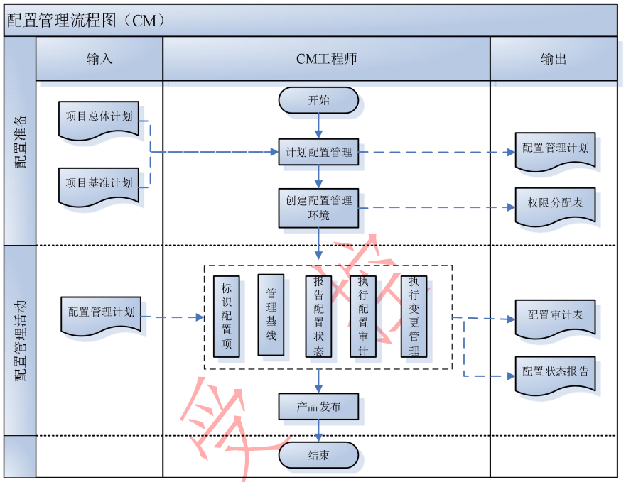
配置管理-流程图
配置管理员根据立项信息，与项目经理沟通，在指定的服务器上创建该项目的物理配置库，提供对应的目录结构(需提交的产品列表)，并为该项目的相关人员分配合适的权限，形成《权限分配表》。

Slide 67
配置管理-创建配置管理环境
开发库：用于存放项目期间处于开发状态的相关文档、代码、图纸，以及存放项目组工作期间的相关沟通记录等，并为变更实施提供工作空间。配置管理员不对其中的内容进行控制，其中存放的内容由项目经理负责；
基线库：建立以用来存放项目中通过评审形成基线的配置项的库。配置管理员对其中的内容负责；
产品库：建立以用来存放发布后的配置项的库，包含基线发布和最终产品发布。配置管理员对其中的内容负责。

Slide 68
配置管理-标识配置项
标识配置项的意义：保存配置项的所有版本，避免发生版本丢失或混淆等现象，并且可以快速准确地查找到配置项的任何版本。这些标识包括：配置项的标识、版本的标识等，详见《配置管理制度》。
版本号命名的基本规则：
版本号使用时，直接在文档名称后面括号标识，如：XXXX-项目可行性分析报告（V1.00）。
文档只有小的修改，不影响到整个文档和段落的意思，升级文档版本号中第三位的数字，如版本从V1.00变为V1.01；
文档只有小的修改，不影响到整个文档和段落的意思，且修改涉及位置超过3处时，进行文档版本号中第二位的数字升级，如文档版本从V1.00变更为V1.10；
文档有较大的变动，已经改变了整篇文档的意思，则需要进行文档版本号第一位的数字升级，如V1.00升级为V2.00；
评审通过的版本，第三位统一归零。任意一位上数字为"9"升级时，则此位归"0"，且前面一位版本号升级一位，如V1.09升级后为V1.10。
不管文档版本号是否升级，每次修改都要在首页的修订履历中记录。

Slide 69
配置管理-配置审核/配置审计
主要目的：
验证配置项对配置标识的一致性。配置审核的实施是为了确保项目配置管理的有效性，体现配置管理的最根本要求，不允许出现任何混乱现象，如：
防止出现向用户提交不适合的产品，如交付了用户手册的不正确版本；
发现不完善的实现，如实现不符合初始规格说明书或未按变更请求实施变更；
确认配置项已在所要求的质量控制审查之后作为基线入库保存；
确认记录和文档保持着可追溯性。
主要工作：
功能审计：验证配置项的实际功能是否与其需求相一致；
物理审计：确定配置项是否符合与其的物理特征（指特定的媒体形式）。
物理审计：变更是否有记录；基线所包含的工作产品是否是完整的；是否都是最新版本……
功能审计：配置项内容是否与需求一致；若有变更，变更是否通过验证；产品的各个部分是否都经过了评审或检查……
有哪些典型的
物理审计、功能审计？

Slide 70
感谢聆听！

